Slide 1
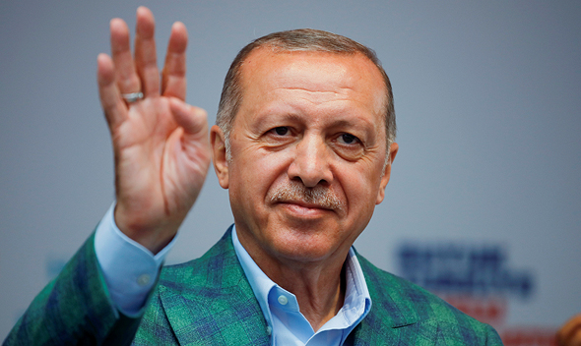
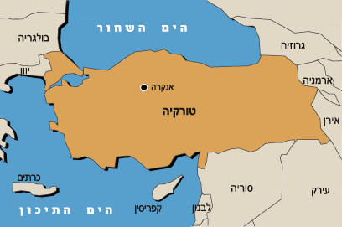
תורכיה של ארדואן 2002-?

Slide 2
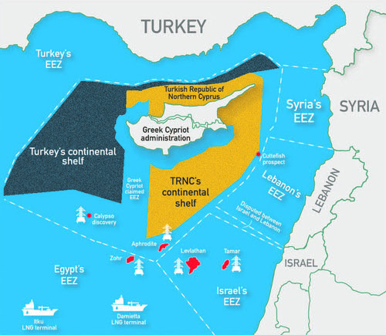

Slide 3
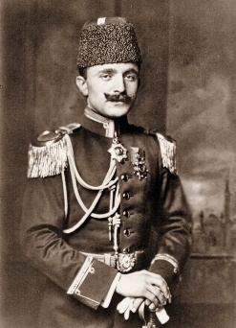
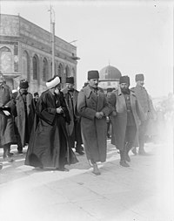
תורכיה: בין מזרח למערב ?
"מזרח או מערב": בין אסיה, המזרח התיכון ו"המערב"
התורכים הצעירים – אנוור פאשה
לאומנות תורכית: פאן טוראניזם
(לפי הטוראניזם כל העמים הטורקים: מהאוזבקיים ותושבי חצי האי קרים ועד הבלקן קשורים זה לזה).
סיום מלחמת העולם הראשונה:
הסכמי סוור, לוזאן, וורסאי
מלחמת העצמאות - "המערב יחלק את תורכיה"

Slide 4
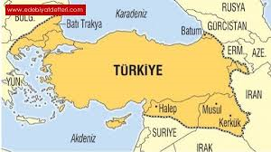
תורכיה – לאומנות תורכית: גבולות "ההסכמה הלאומית"

Slide 5
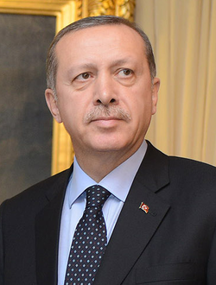

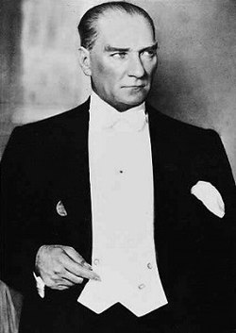
כמאליזם – ארדואניזם: המשכיות או שבירה?
רֵגֵ'פּ טָאִיפּ אֶרְדוֹאָן (בטורקית: Recep Tayyip Erdoğan‏, [ɾeˈd͡ʒep tajˈjip ˈæɾdo.an]; נולד ב-26 בפברואר 1954) הוא נשיא טורקיה ה-12, מאז 28 באוגוסט 2014. קודם לכן כיהן כראש ממשלת טורקיה ה-26
עקרון הרפובליקה
עיקרון הלאומיות / איסלאם תורכי לאומני – פאן טוראן
פופוליזם
מהפכנות
חילוניות / איסלאם אח''סי
אטאטיזם (כלכלה בפיקוח המדינה)
רפורמות

Slide 6
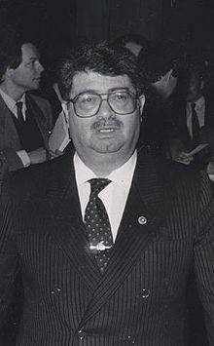
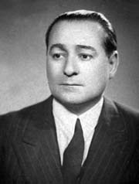
מאתא תורכ לארדואן/ חזרת האיסלאם
מנדרס - עלייתו של האיסלאם והפיכת 1960: האיסלאם נוכח נפקד
1976 – 1980 – מלחמת הימין בשמאל - כאוס משבר כלכלי והפיכה
הפיכת 1980 – חילוניות, צבא ומה שביניהם.
  טורגוט אוזאל ("אני מוסלמי – המדינה חילונית"):
  מהפכה כלכלית : 19% צמיחה ב 1981
  שנות ה – 90. מלחמת המפרץ: המרד הכורדי והמשבר הכלכלי
  1996 – רווחה, צדק ופיתוח: ארבקאן והאיסלאם הפוליטי –
1997 – "ההפיכה הלבנה"
2002 - בחירות :IT IS THE ECONOMY

Slide 7

עלייתו של ארדואן: רפורמות – המערב והחלשת הצבא
2002 - 2007 הרפורמאטור הגדול
דמו-איסלאם
רפורמות כלכליות
"שיכון ובינוי" : פיתוח כלכלי וצמיחה
כלכלה, חינוך גבוה, תשתיות,
2007 – 2013 החלשת הצבא ארדואן ופתוללה גולן

Slide 8
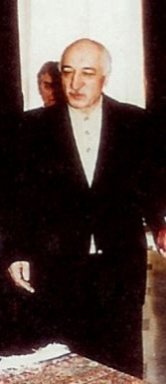
2013-2019: התחלת הסוף?
מתוך ויקיפדיה, האנציקלופדיה החופשית
קפיצה לניווטקפיצה לחיפוש
פטהוללה גולן
פֶטְהוּללה גוּלֵן (בעברית גם גילן; בטורקית: Fethullah Gülen; נולד ב-27 באפריל
2013 מהומות GEZI PARK. ("הרחוב נגד המשטר") F.GULEN
2014 – הפיכה פנים איסלאמית? "גולן נגד ארדואן וממשלתו"
2016 הפיכה פרו גולניסטית בצבא "גולן נגד ארדואן ומשפחתו"
2017 שינוי משטר ומעבר למשטר נשיאותי סמכותי
2019 ארדואן מאבד השליטה באנקרה, איסטנבול ובערים הגדולות

Slide 9
איומי הייחוס התורכים
בדלנות כורדית
רוסיה - היסטוריה בעייתית מול הווה רווי אינטרסים.
איראן – "ריקוד טנגו צמוד" ו 400 שנות שלום.

Slide 10

תורכיה – חוץ: מ"אפס בעיות עם השכנים" לבעיות עם כל השכנים
2003 "עומק איסטרטגי" : המזרח התיכון והבלקנים –– ניאו עות'מאניזם "האנג אובר אימפריאלי"
מ"אל תטעימני מממתקי דמשק, שמא אצטרך לראות את פרצופו של הערבי" ועד – "דמשק, השער למזרח התיכון" ובחזרה... : אסאד מאוהב לאוייב.
האביב הערבי – "חלום ושברו" ("מזרח תיכון אח''סי חדש")
בדידות מזהרת: "חברו הטוב ביותר של התורכי הוא – תורכי".

Slide 11
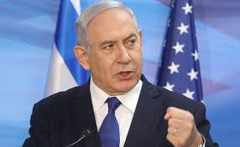
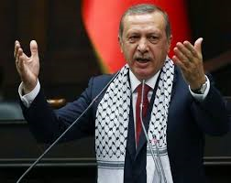
"את בעיות הפנים, השלך החוצה"
"האיש הכועס על הבוספורוס":
ארדואן – יוון: "הסכמי לוזאן גזלו מתורכיה איים בים האגאי"
ארדואן – ארה''ב: "נכיר בשואת האינדיאנים"
ארדואן - אירופה: "נתקבל לאיחוד האירופי רק אם נתנצר"
המערב – תורכיה: "בעל ברית בעייתי"
ארדואן – מצרים, סעודיה - שסע איסלאמי: סוני מתון - סוני אח''סי
ו:
ארדואן - ישראל

Slide 12
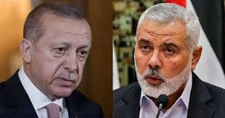
"אמור לי מי הם חבריך ואומר לך מי אתה"
ארדואן – חמאס
יועצו הצבאי של ארדואן:
על,תורכיה לסייע לפלסטינים להקים צבא שיוכל להילחם בישראל(
ארדואן – קטאר: תורכיה הקימה בסיס צבאי בקטאר
ארדואן – לוב (סראג') : גאז. תורכיה בוחנת הקמת בסיס צבאי בלוב
ארדואן - באשיר (סודן)

Slide 13

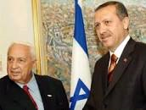
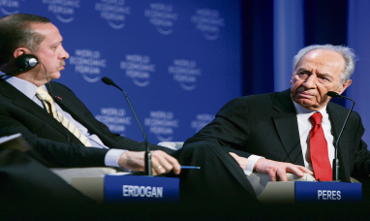
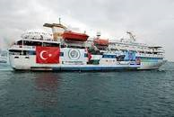
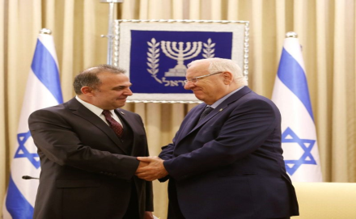
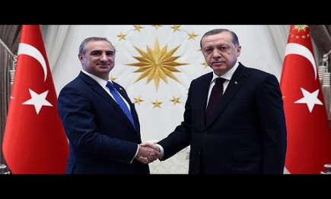
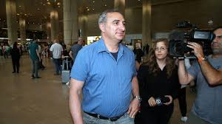
תורכיה - ישראל ‘או "עם ידידים כאלו, מי צריך אויבים"...
1952 - "בכל הקשור לתורכיה – הצבא צועד בראש" (מ. שרת ביומנו)
הברית הפריפריאלית 1958
"ירח הדבש" בשנות ה- 90
2005 – הנסיגה מעזה:
2006 - מלחמת לבנון ה – 2
2008 – "עופרת יצוקה"
2010 – "המרמרה"
:FRENEMIES- 2016 אינטרסים/ גאז
2018 - "LEAVE FOR A WHILE"
השיקול האידיאולוגי גובר

Slide 14
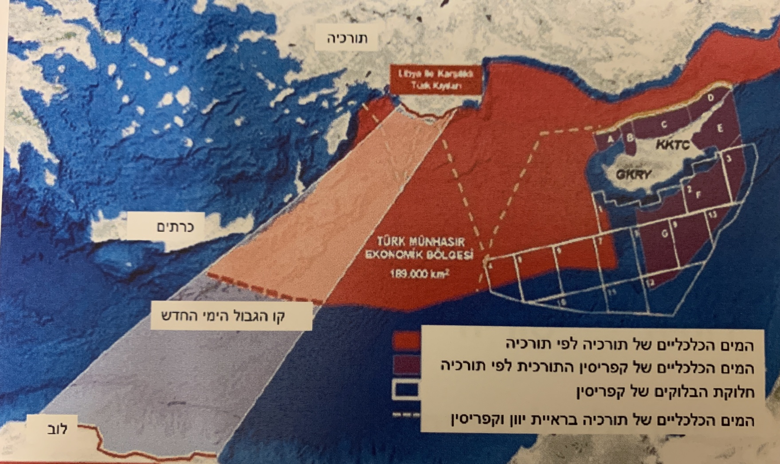
גאז בים התיכון : המשך יבוא

Slide 15
מה הלאה?
Q & A

